Slide 1


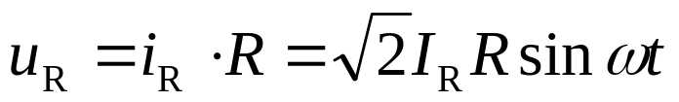

2.3 电阻元件正弦交流稳态电路
2.3.1 电压与电流的关系
参考正弦量
初相角为零度
欧姆定律
结论
1）电压与电流频率相同；
电阻元件正弦稳态电路
2）电压与电流相位相同，φ=0；
3）电压与电流有效值关系：

Slide 2


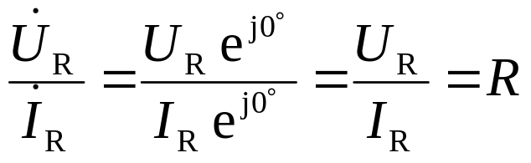
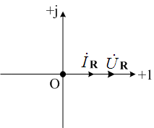
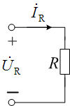


电阻元件正弦稳态电路
或
欧姆定律相量式
相量电路
相量图

Slide 3
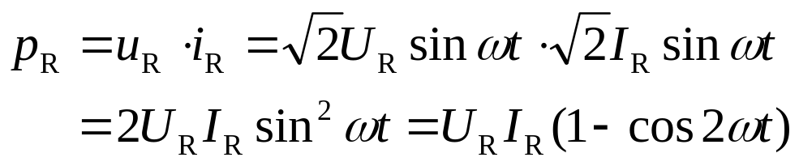
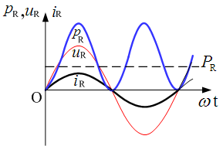
2.3.2 功率
1.瞬时功率 p_{R}
电阻元件正弦稳态电路
特点
1）是2ω的正弦量；
2） p_{R} ≥ 0，电阻为取用电能（耗能）元件。
电压、电流和功率的波形

Slide 4
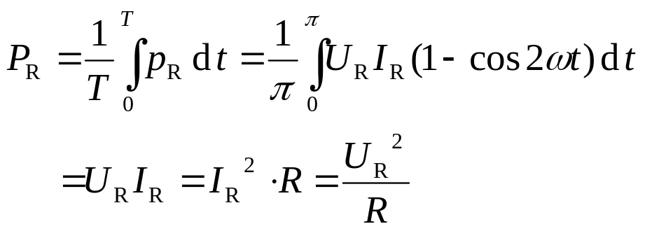
2.3.2 功率
2.平均功率（有功功率） P
瞬时功率在一个周期内的平均值，称为平均功率，也叫有功功率，单位为W。
电阻元件正弦稳态电路
电压、电流和功率的波形

Slide 5



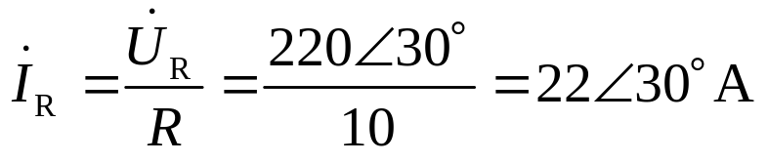
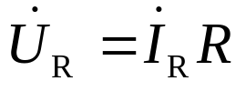
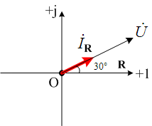


【例】已知电压 ，加在R=10Ω的电阻两端，如图所示。试求电流 ，画出相量图，写出瞬时值表达式，并计算所消耗的有功功率。
解：

Slide 6
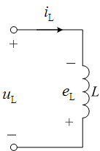
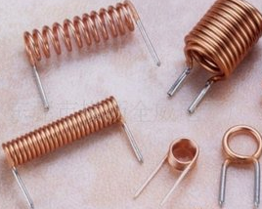
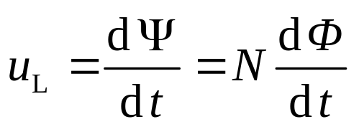
2.4 电感元件正弦交流稳态电路
电感元件正弦稳态电路
2.4.1 电压与电流的关系
由电磁感应定律

Slide 7
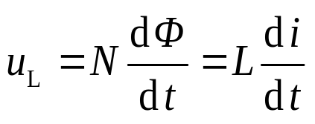
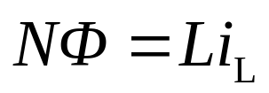
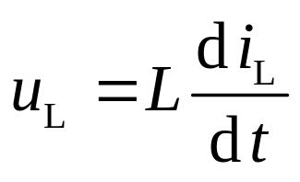
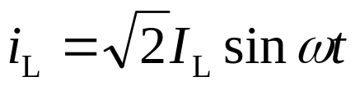
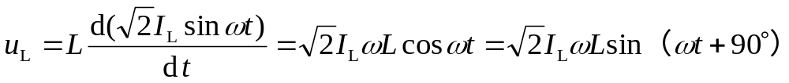
2.4.1 电压与电流的关系
系数称为电感
单位为亨（H）
无铁心的电感线圈元件，其磁链与电流成正比，即
电感元件正弦稳态电路
参考正弦量

Slide 8
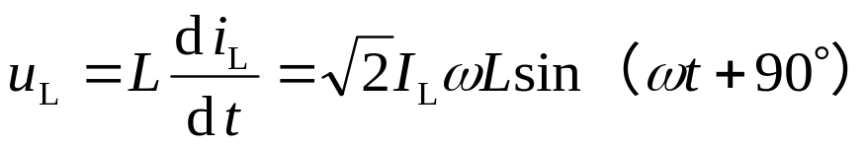


2.4.1 电压与电流的关系
电感元件正弦稳态电路
结论
1）电压与电流频率相同；
2）电压与电流相位差为φ=90º，电压超前电流90º
3）电压与电流有效值关系：
称为感抗，f ↑→X_{L}↑

Slide 9

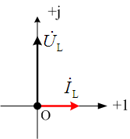
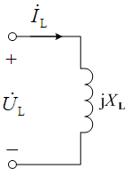
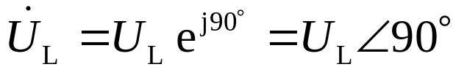
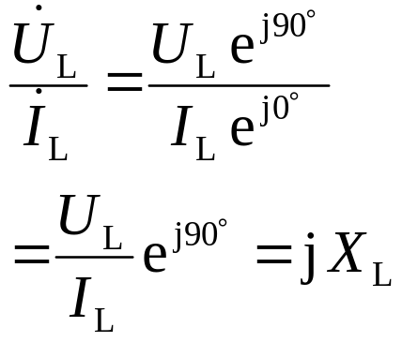
2.4.1 电压与电流的关系
电感元件正弦稳态电路
相量表示为
相量图
相量电路

Slide 10
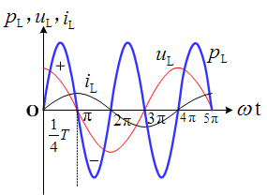
2.4.2 功率
1.瞬时功率 p_{L}
特点
1） p_{L}是2ω正弦量；
2）平均功率 P_{L} = 0，电感为不耗能元件。
2.有功功率 P_{L}
P_{L} = 0
电压、电流和功率的波形

Slide 11
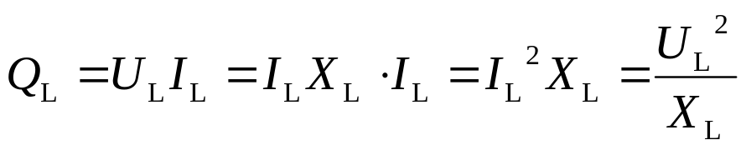
2.4.2 功率
3.无功功率 Q_{L}
+
⬄ p_{L}正半周：电感相当负载元件，将电能转换成磁能存储起来；
-
⬄ p_{L}负半周：电感相当电源元件，将磁能转换成电能释放出来。
电压、电流和功率的波形
⬄ ⬄ 电感元件与电源能量交换过程在电路上的功率损耗规模称为无功功率，大小为瞬时功率的峰值，单位为乏（var），即

Slide 12


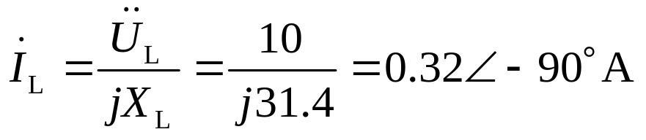
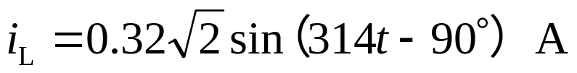


【例】 有一纯电感线圈电路，电感系数L为100mH，已知电源电压 ，如图所示。试求电流 i_{L}、电路所消耗的有功功率P_{L}及无功功率Q_{L}。
解：

Slide 13
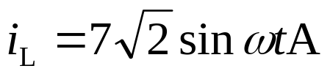


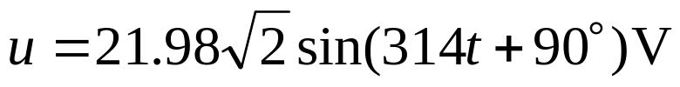

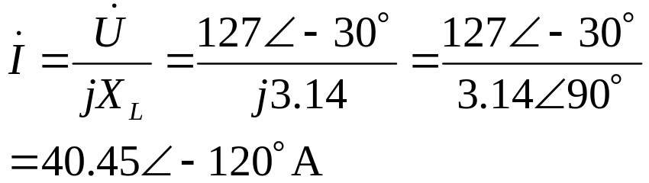
【例】 在纯电感元件的正弦交流电路中，L＝10mH， f 为工频，(1)已知 ，求电压u_{L}；(2)已知 ，求电流 ，并画出相量图。
解：
(1)感抗X_{L}为
(2)
相量图

Slide 14
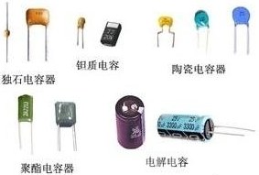
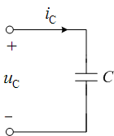
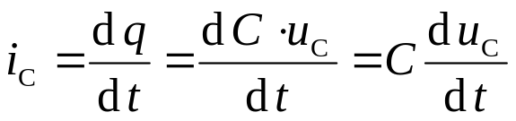
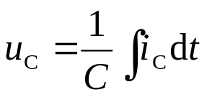
2.5 电容元件正弦交流稳态电路
电容元件正弦稳态电路
电容元件
系数称为电容
单位为法拉（F）
2.5.1 电压与电流的关系

Slide 15
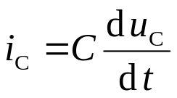

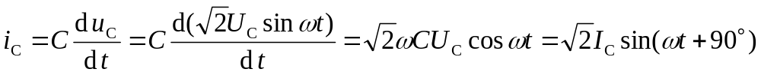
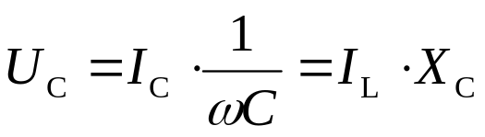
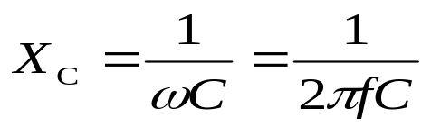
2.5.1 电压与电流的关系
参考正弦量
电容元件正弦稳态电路
结论
1）电压与电流频率相同；
2）电压与电流相位差为φ=-90º，电压滞后电流90º
3）电压与电流有效值关系：
称为容抗，f ↑→X_{C}↓

Slide 16


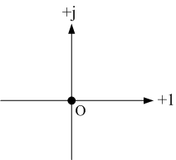


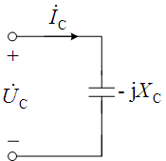

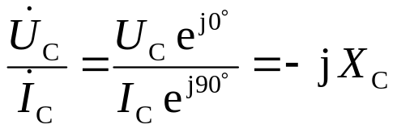

2.5.1 电压与电流的关系
电容元件正弦稳态电路
相量图
相量电路

Slide 17
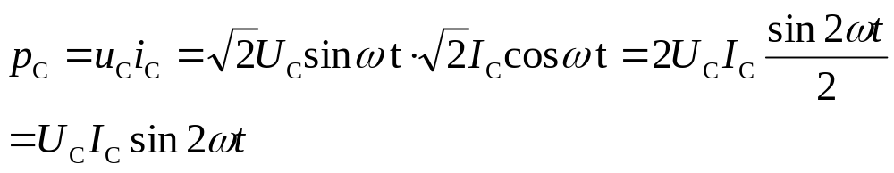
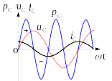
2.5.2 功率
1.瞬时功率 p_{C}
电容元件正弦稳态电路
特点
1） p_{C}是2ω正弦量；
2）平均功率 P_{C} = 0，电容也是不耗能元件。
2.有功功率 P_{C}
P_{C} = 0
电压、电流和功率的波形

Slide 18
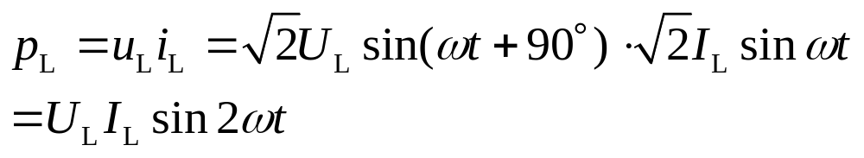
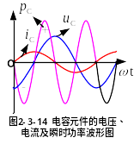
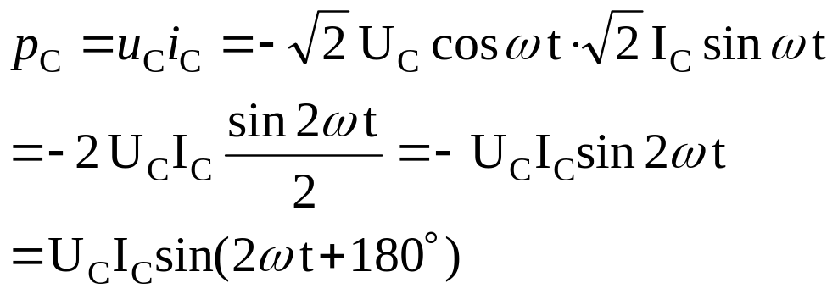

Slide 19
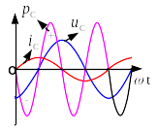
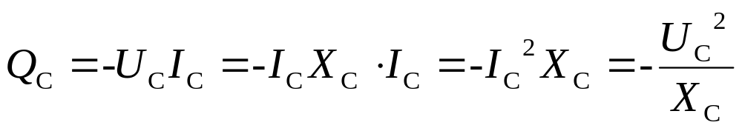
3.无功功率 Q_{C}
⬄ P_{C}正半周：电容相当负载元件，将电能转换成电场能存储起来；
⬄ P_{C}负半周：电容相当电源元件，将电场能转换成电能释放出来。
电压、电流和功率的波形
⬄ ⬄ 电容的无功功率也定义为瞬时功率的峰值，且为负值，单位为乏（var），即

Slide 20

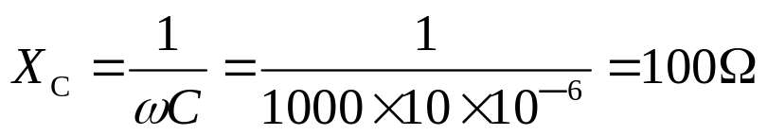
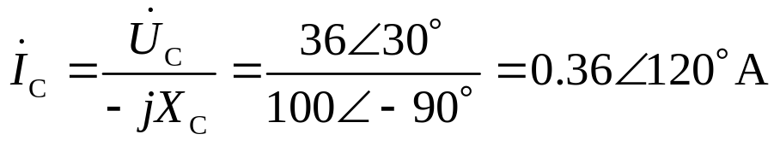


【例】 将10μF的电容接到电压为 的正弦交流电源上，试求电容元件中的电流i_{C}、有功功率 P_{C}及无功功率Q_{C} 。
解：

Slide 21




【例】 把一个25μF的电容接到频率为50Hz、电压的有效值为10V的正弦电源上，问电流是多少？若保持电压值不变，而电源频率改为5000Hz，这时电流又为多少？
解：
当 f = 50Hz时
当 f = 5000Hz时
f ↑→X_{C}↓→ i_{C}↑

